Slide 1
:
15
Fifteen. Love!
15 функций, которые сделают Ваш теннис незабываемым
Говоруха Егор Максимович
Петухова Анна Андреевна

Slide 2
:
15
Мобильное приложение для теннисистов-любителей, которое будет включать в себя рейтинговую систему, которая уже успела полюбиться спортсменами, а также премиальные стилизованные турниры, встроенную соцсеть и челленджи для друзей!
Fifteen. Love!
Продвинутая рейтинговая система
Теннисная соцсеть
История матчей и статистика
Создание локальных турниров
Поиск партнёров
для игры
Цена подписки:
₽99

Slide 3
Проблематика
Истоки идеи, целевая аудитория, CustDev

Slide 4
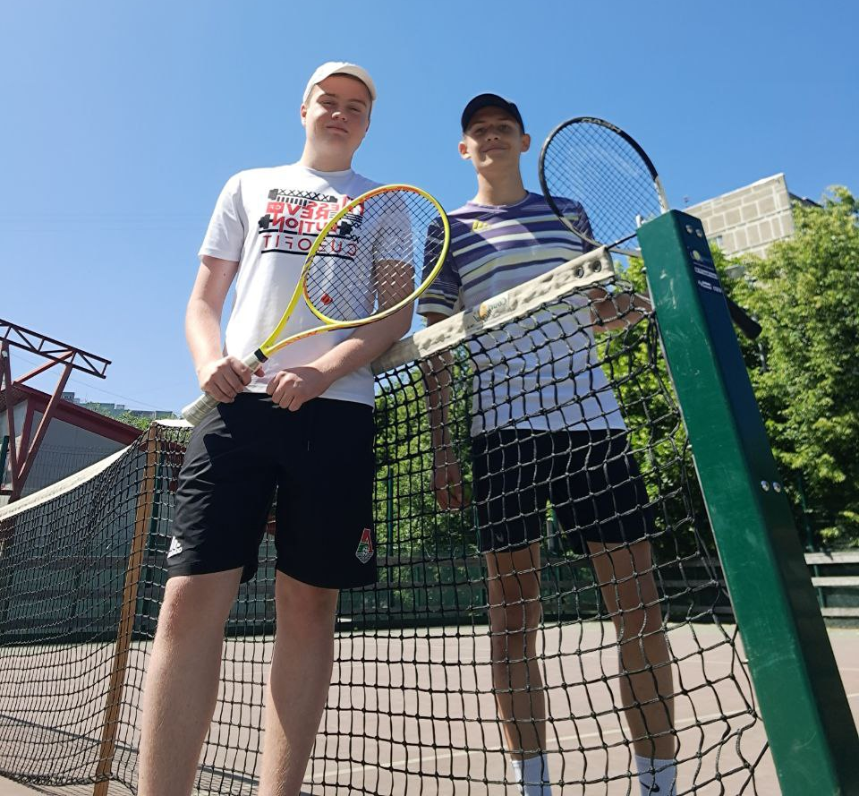
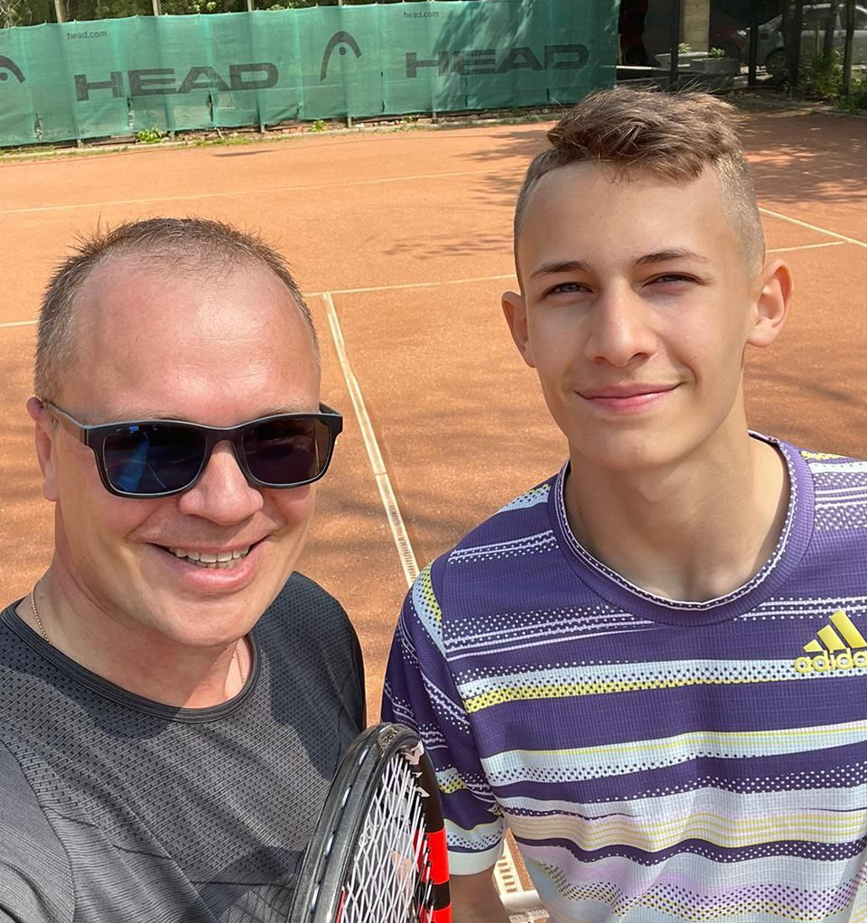
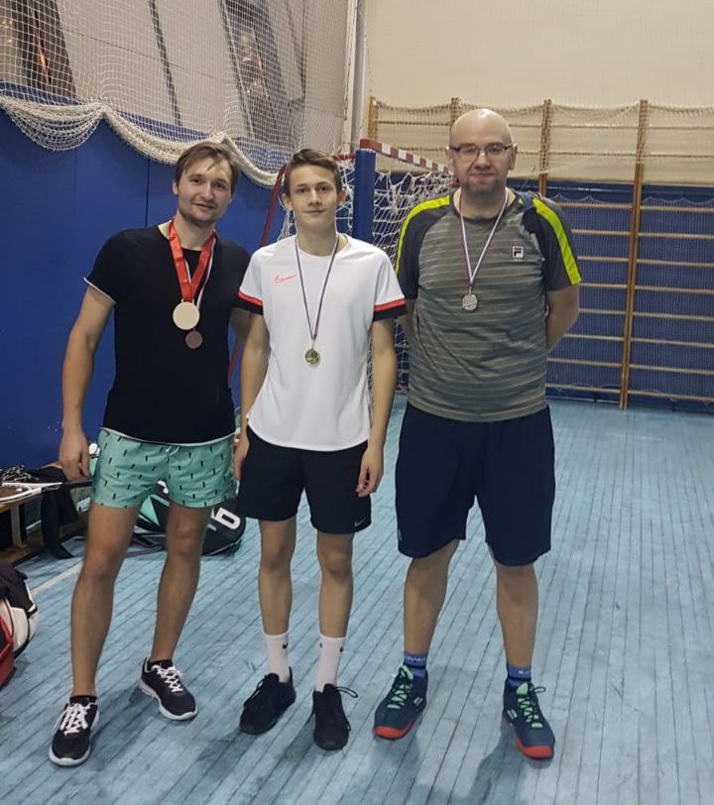
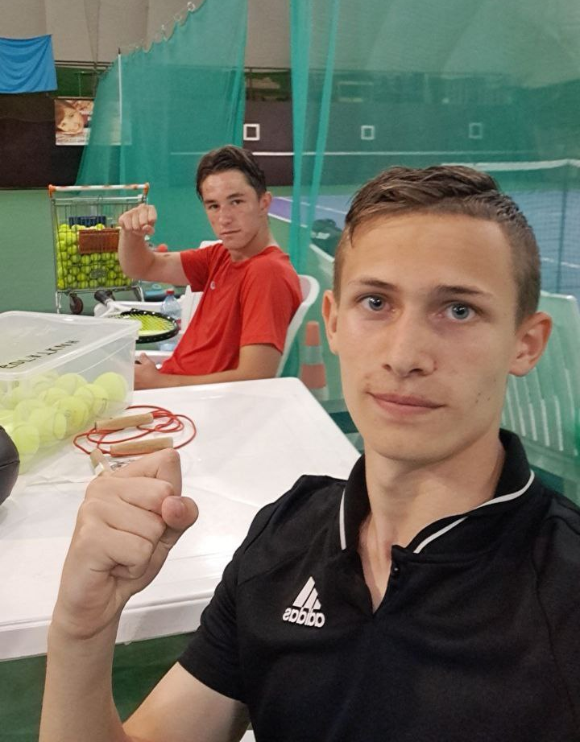
Откуда взялась идея?
Уже на протяжении 4-х лет я играю в большой теннис на любительском уровне.
Я участвую в различных турнирах как с ровесниками, так и со взрослыми. А также являюсь членом множества теннисных сообществ в What’s app и Telegram
Результаты некоторых матчей я вносил на платформу Tennis BOT
!
Но Tennis BOT стал платным…

Slide 5
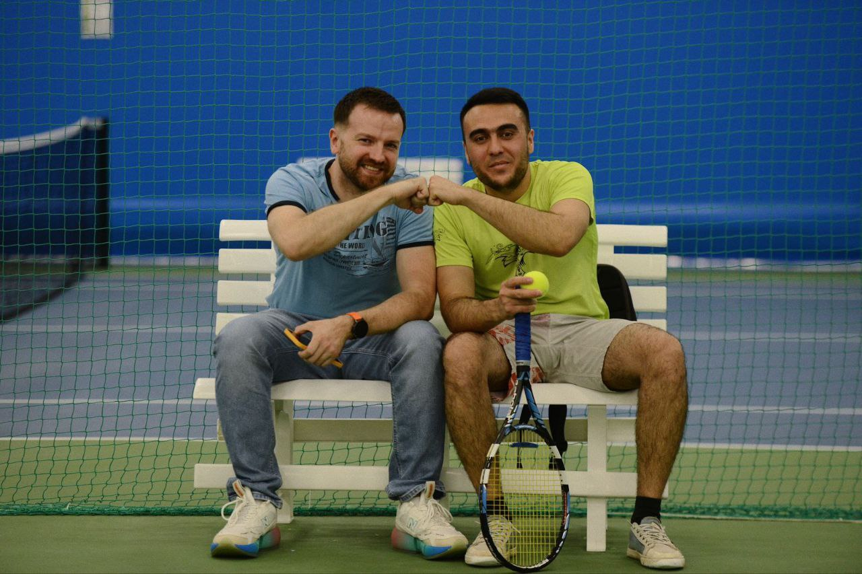
Портрет потребителя
Меня зовут Саша, мне 28 лет, и я очень люблю поиграть в теннис в свободное время. Я не профи, но играю неплохо; мне важна соревновательная составляющая моих матчей. Ещё я люблю знакомиться с новыми людьми. Я достаточно зарабатываю, поэтому готов оплачивать недорогую подписку в мобильном приложении по моему любимому хобби!
Наша ЦА – это теннисисты-любители от 18 до 50 лет со средним уровнем заработка и выше. Наш клиент с легкостью пользуется мобильными приложениями

Slide 6
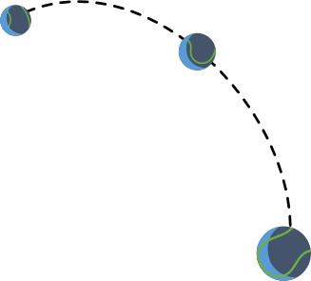
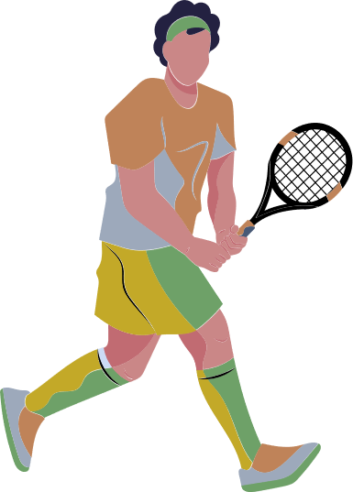
CustDev и проблема
Главный игрок рынка монетизировался, но совершил ряд ошибок: низкая клиентоориентированность, неправильный выбор платных функций, слишком высокая цена
2,6 тыс.
Пользователей Теннис бота
50%
Готовы сменить платформу уже сейчас
₽120
Столько клиенты готовы платить

Slide 7
Теннисистам-любителям не хватает функциональности продукта для такой стоимости, они считают, что приложение более привлекательно, чем бот в телеграмм, а также у них есть потребность в большей клиентоориентированности,
Поэтому они готовы уйти к конкуренту, если у того стоимость пользования продуктом будет ниже

Slide 8
Анализ рынка
Конкуренты, объём рынка

Slide 9
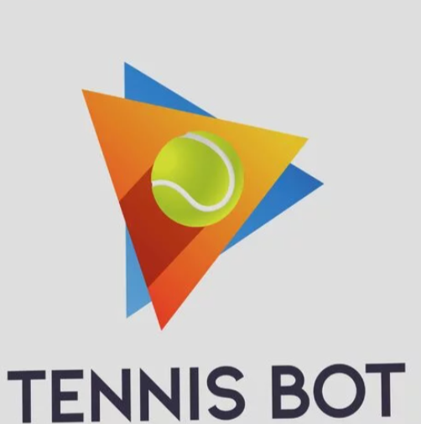
Анализ конкурентов
Приложение на ios и android
Наличие локальных турниров и челленджей
Виды спорта, кроме тенниса

Slide 10
Решение проблемы
УТП, бизнес-модель, MVP

Slide 11
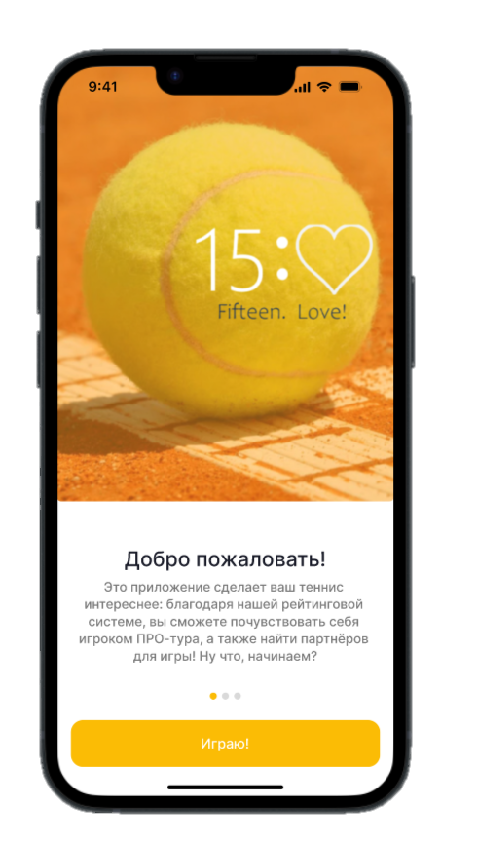
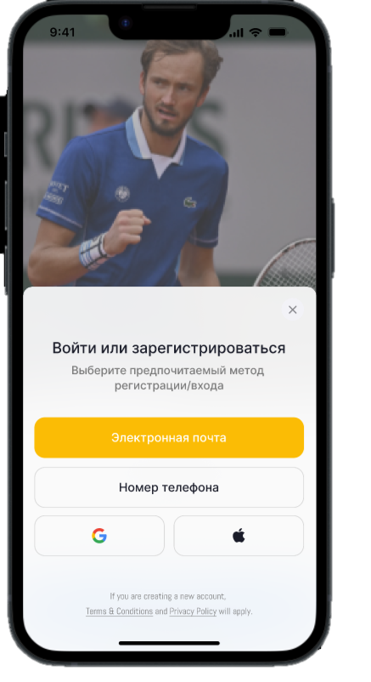
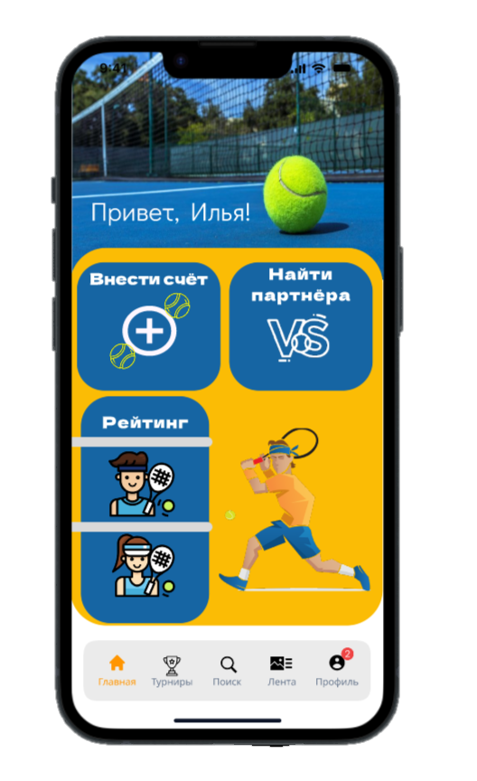
В мобильном приложении, доступном для скачивания на android и iOS, будет 5 вкладок, которые обозначают основные функции.
Главная
Турниры
Поиск
Лента
Профиль
Пользователи смогут знакомиться с другими спортсменами, соревноваться, выигрывать призы и становиться популярными в соцсети

Slide 12
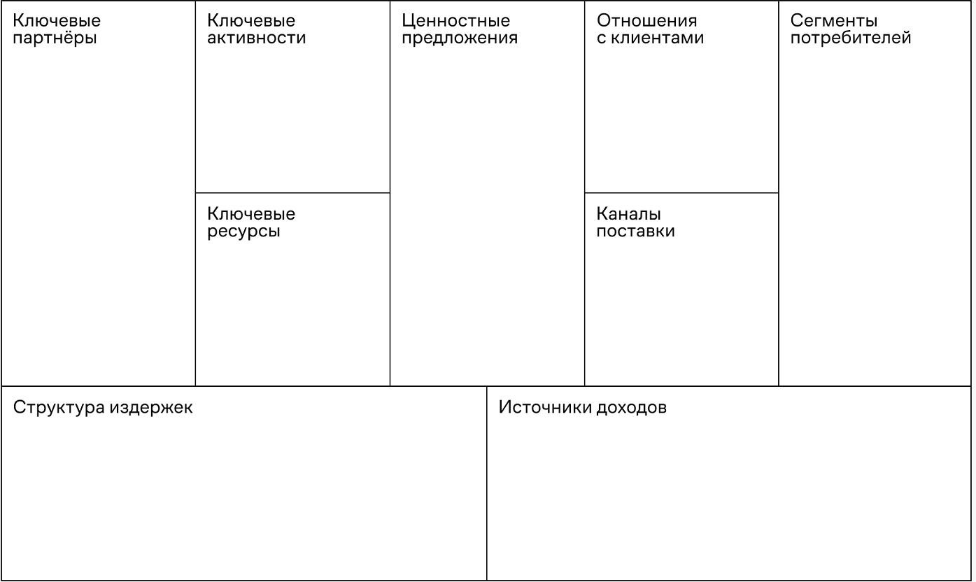
Бизнес-модель
Поддержка работы приложения
Взаимосвязь с клиентами
Поддержка в мобильном приложении
Связь в живую на турнирах
Стоимость
Удобство
Схожесть с турами ATP и WTA
Реферальная программа
Paddle-tennis
Теннисные центры и клубы
Знаменитые теннисисты
Теннисисты-любители
Начинающие теннисисты
Мобильное приложение
Площадки в дни турниров
Дополнительные каналы поставки не требуются
Разработка + обновления
Размещение в магазинах приложений
Организация турниров
Налоги
Платная подписка
Платные турниры
Реклама в приложении

Slide 13
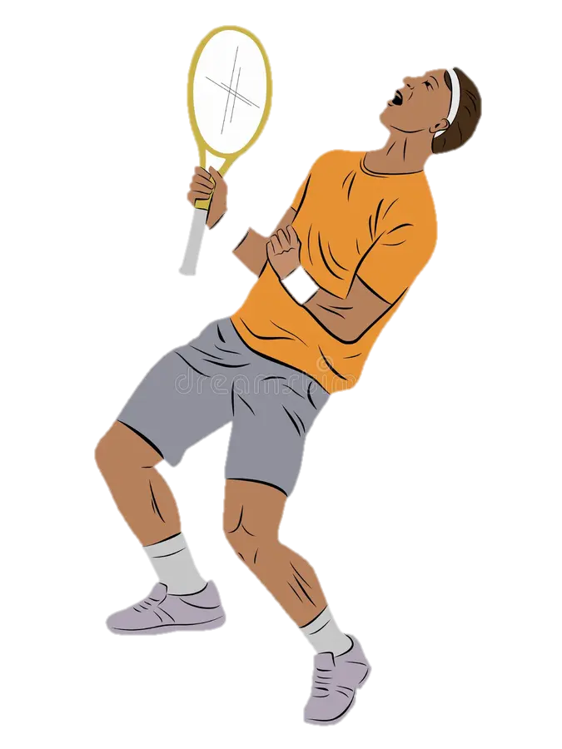
Маркетинг
Рекламная стратегия, каналы продвижения, воронка продаж

Slide 14
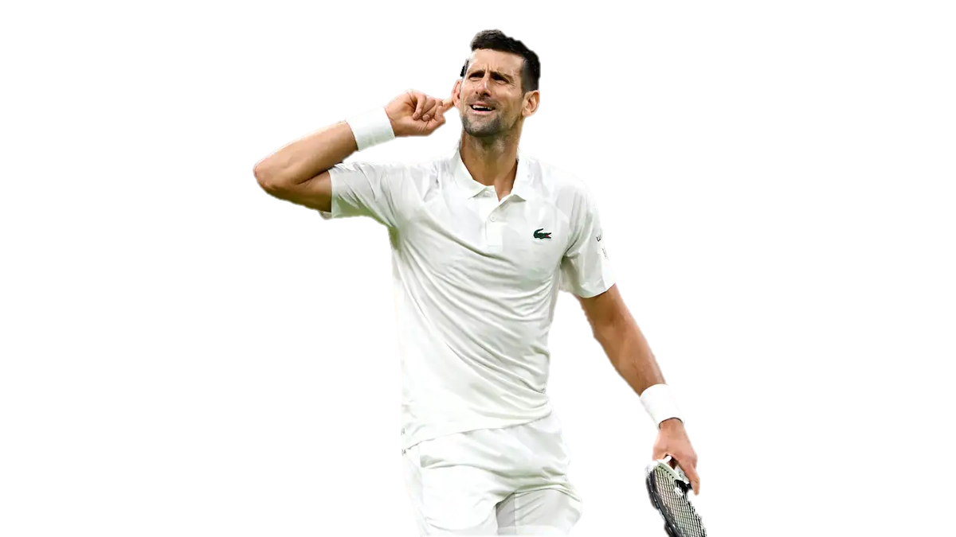
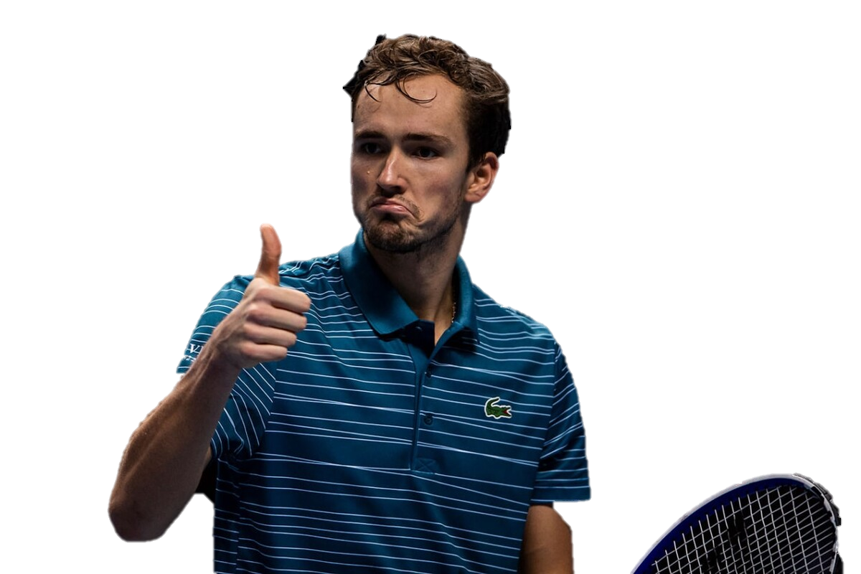
Каналы продвижения
Основными каналами продвижения будут
Сарафанное радио
Посевы в теннисных телеграмм-каналах
Реклама в сообществах и чатах
Создание собственного канала с трансляциями теннисных матчей и новостями
Данные каналы не только являются наиболее эффективными для ЦА, но и практически не требуют дополнительных денежных вложений

Slide 15
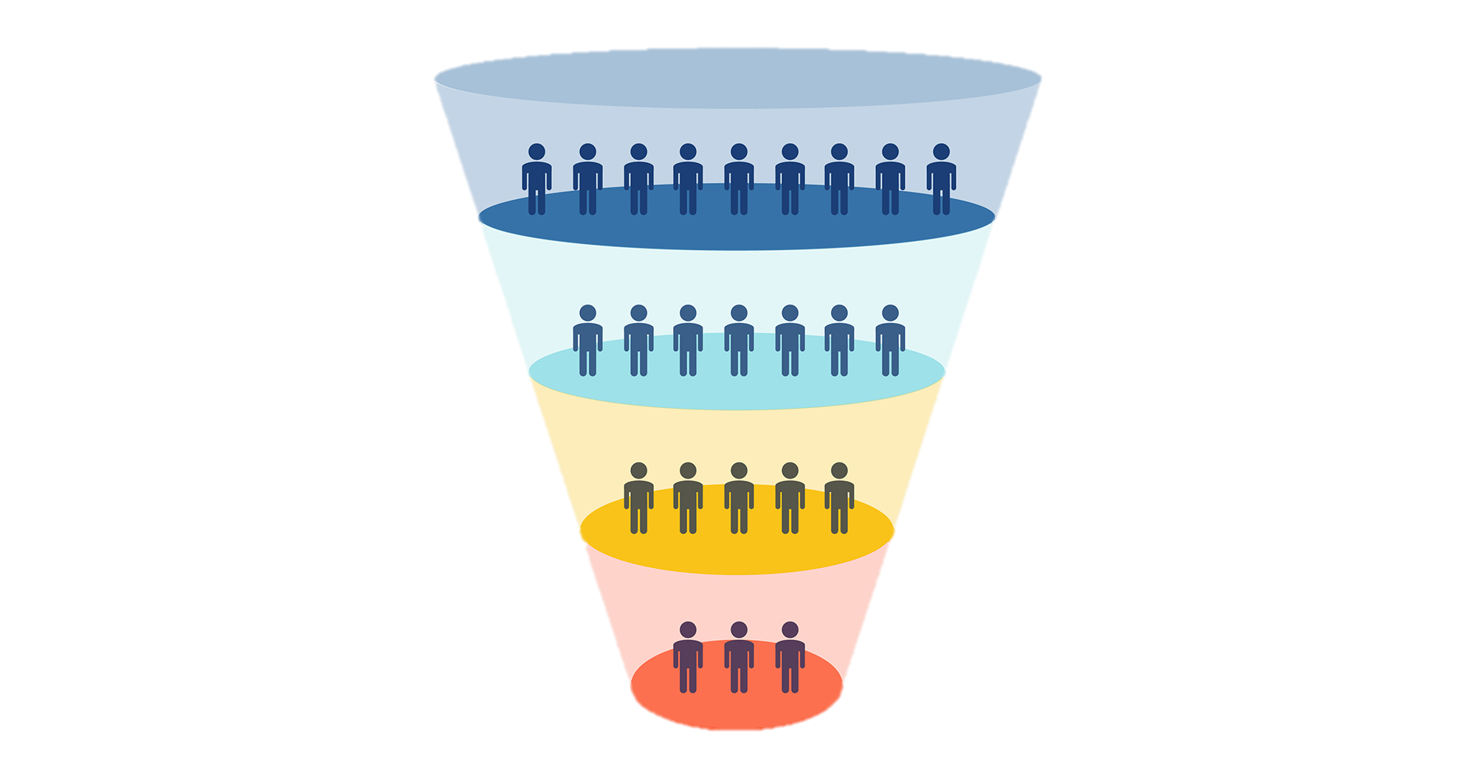
Воронка продаж
30.000 человек увидят рекламу
3.000 человек перейдут по ссылке в магазин приложений
2.400 человек скачают приложение
1.680 человек останутся после пробного периода

Slide 16
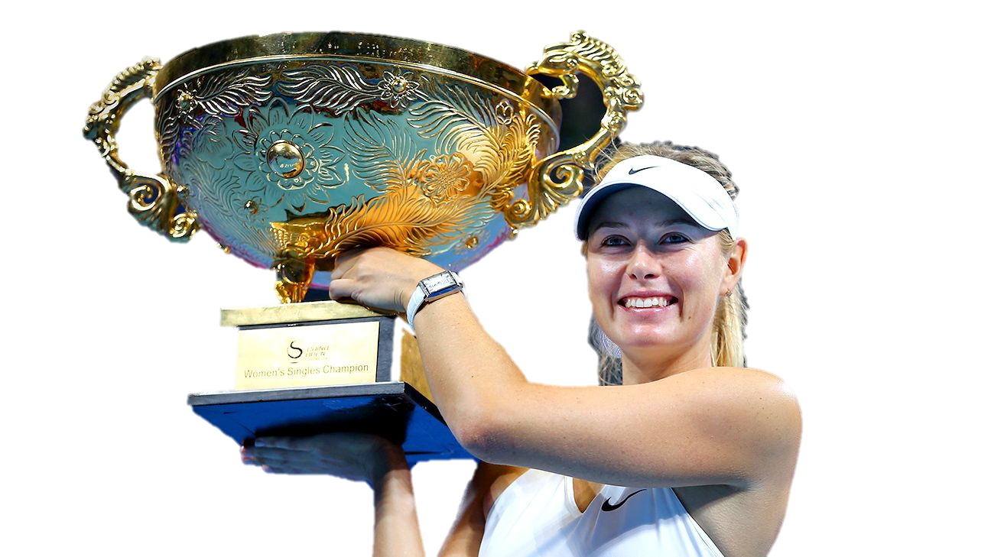
Экономика
Финансовая модель, прогноз доходов

Slide 17
1 год
Доходы
Ключевые метрики
Подписка - ₽ 1,9 млн
19 платных турниров – ₽ 1,37 млн
Реклама – ₽ 60 тыс.
Итого: ₽ 3 330 000
NPV = ₽ 1 821 416
LTV = ₽ 1188
Активные пользователи – 1600 чел.
Рентабельность = 67%
Расходы
Маркетинг – ₽ 60 тыс.
Организация турниров – ₽ 836 тыс.
Размещение в магазине
приложений – ₽ 12,9 тыс.
Налоги – ₽ 199,8 тыс.
Итого: ₽ 1 108 700

Slide 18
План развития
Ключевые этапы развития бизнеса

Slide 19
Развитие на начальном этапе
GAME!
MATCH!
Январь - март
Май 2025
Доработка приложения, решение организационных моментов
Запуск приложения
Январь 2025
Март - апрель
Маркетинговая кампания и открытый тест
Выпуск первой версии приложения, закрытое тестирование
SET!
CHAMPIONSHIP!

Slide 20
В перспективе 5 лет планируется создание первой в России теннисной экосистемы, которая будет включать в себя:
Рейтинг
Турниры
Теннисные трансляции
Бренд теннисной одежды и инвентаря
Долгосрочная стратегия

Slide 21
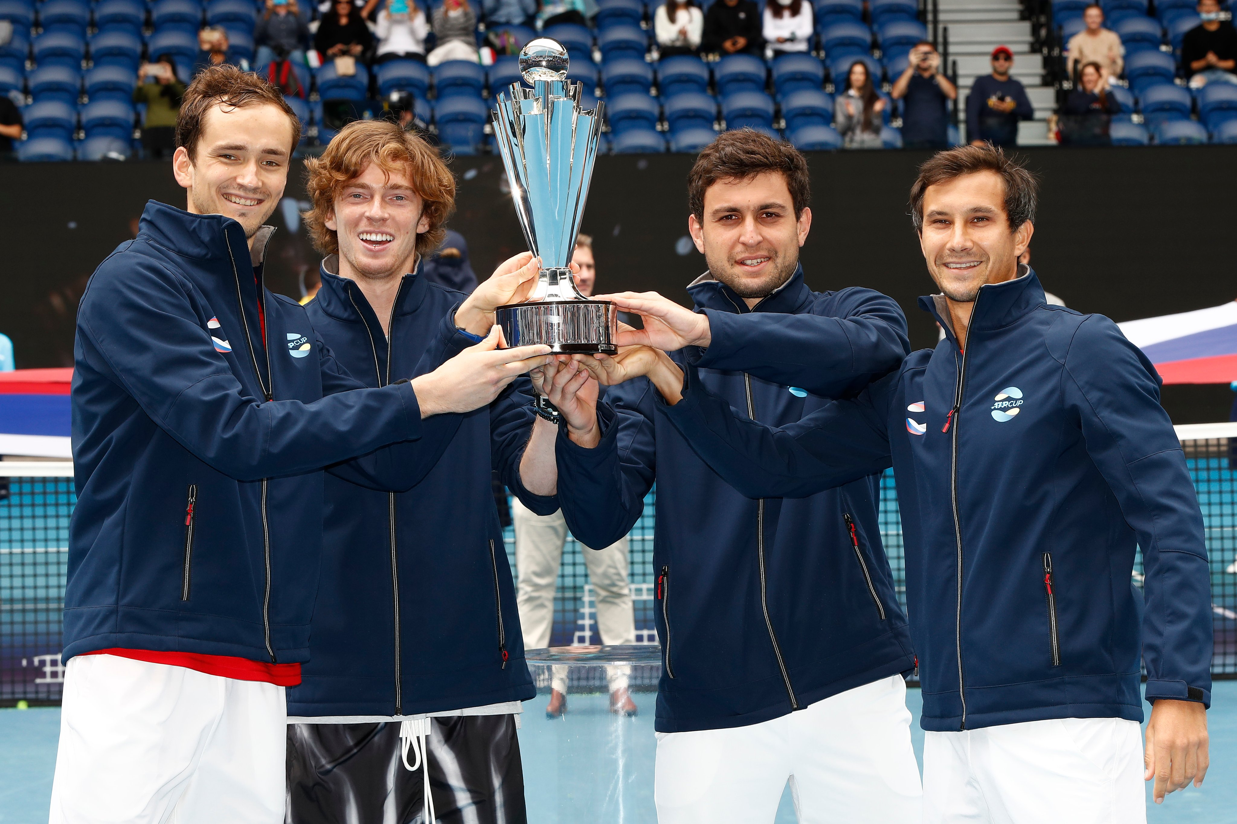
Команда проекта
Руководители отделов и наши контакты

Slide 22
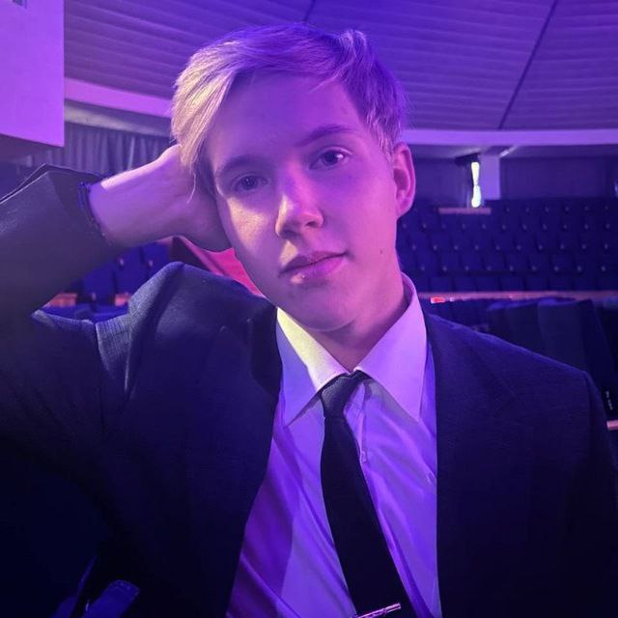
Говоруха Егор
Основатель проекта
Новосёлов Матвей
Тимлид,
Front-end разработчик
Антон Тендитник
Data scientist,
back-end разработчик

